Slide 1
Image-Based Deep Learning
경상대학교 정보통신공학과
김동휘, 이윤환, 김지연, 이웅섭, 김진현
2020.03.12

Slide 2
Data
Training_set : 75,484
CNV : 35,205
DME : 9,348
DRUSEN : 6,616
NORMAL : 24,315
test_set : 8,000
CNV : 2,000
DME : 2,000
DRUSEN : 2,000
NORMAL : 2,000

Slide 3
overfitting 확인
Overfitting
모델이 너무 학습데이터에만 맞춰져서 실제 테스트를 할 때는 결과가 좋지 못한 경우를 말합니다.
총 800장(각 200)가지고 Overfitting 확인
원본사이즈만 299x299로 변환
overfitting을 해결하기 위한 방법(정규화, dropout, batch_normalization )을 전부 제외
Notes:
모델이 제대로 잘 동작안 될 때 오버피팅 정규화과정들을 전부 빼고 train_acc 확인하기. cnn크기와 깊이 조절에 문제가 있는걸수도 있다.

Slide 4
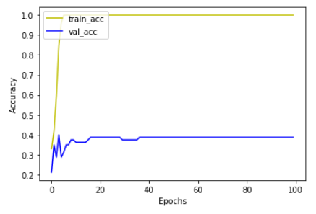
overfitting 확인

Slide 5
데이터 정규화
RGB값은 0~255의 값.
RGB값의 평균인 128을 데이터에 빼기.(-128~127을 가짐)
128을 다시 나눠줌으로써 데이터들이 -1~1사이의 값을 가지도록 정규화.

Slide 6
CNN model
데이터가 -1~1사이의 값을 가지도록 정규화
dropout(0.25)
conv과 fully conected 다음 배치정규화를 추가
모델 layers

Slide 7
CNN vs Transfer learning
 | CNN | Trasfer_learning
공통부분 | Img_size : 299x299, 정규화 : z score, batch_size : 64 , epochs : 100 learning_rate : 0.001
test_accuracy | 0.29875 | 0.7212
CNV | 0.02 | 0.833
DME | 0.0005 | 0.516
DRUSEN | 0.334 | 0.612
NORMAL | 0.8515 | 0.901
test_set : 8,000(각 2,000)

Slide 8
케이스 비교
 |  | CASE1 |  | CASE2 |  | CASE3 |  | CASE4
preprocessing |  | O |  | O |  | O |  | O
Normalization |  | X |  | O (0~1) |  | O (-1~1) |  | O (-1~1)
Batch normalization |  | X |  | X |  | O |  | O
Dropout |  | O |  | O |  | O |  | O
Batch size1 |  | 128 |  | 128 |  | 64 |  | 64
Batch size2 |  | 82484 |  | 81484 |  | 75484 |  | 75484
Training(validation)/Test size (given test size) |  | 81484(1000)/1000 (1000) |  | 81484(1000)/1000 (unused 1000) |  | 75484(0)/8000 (unused 1000) |  | 75484(0)/8000 (unused 1000)
Results
Total | CNV | 0.9458 | 0.948 (1.) | 0.9859 | 0.984 | 1. | 0.218 | 0.9934 | 0.02
 | DME |  | 0.592 (0.924) |  | 0.02 |  | 0.002 |  | 0.0005
 | Drusen |  | 0.444 (0.968) |  | 0.452 |  | 0.216 |  | 0.334
 | Normal |  | 0.932 (0.996) |  | 0.912 |  | 0.759 |  | 0.8515

Slide 9
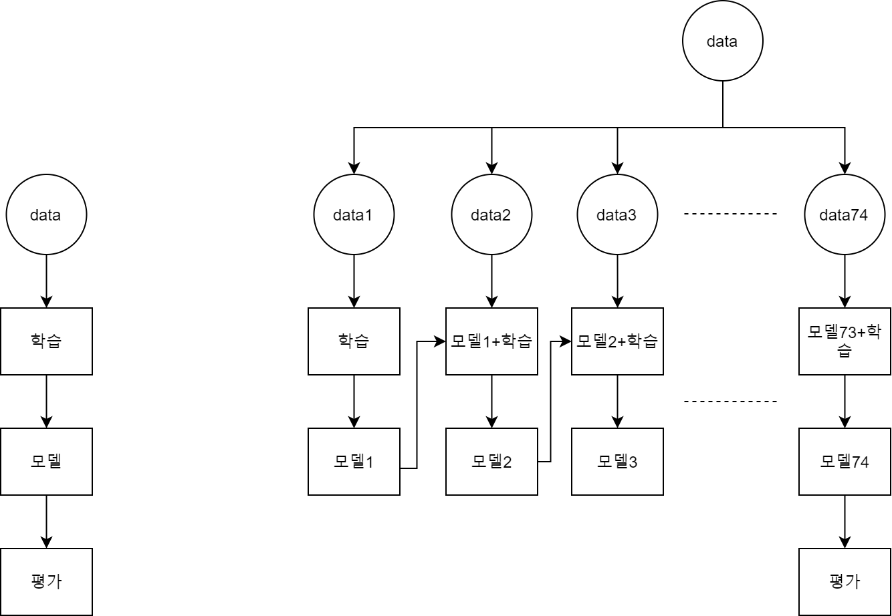
Case1,2,4
case3
data_size : 1024
batch_size : 64
epochs : 100
batch_size : 64
epochs : 100
Notes:
과정을 좀더 자세히 out of memory나는 부분 why ! 사이킷런 내부 패키지를 이용하여

